Slide 1
ডিজিটাল ক্লাসে তোমাদের সবাইকে

Slide 2
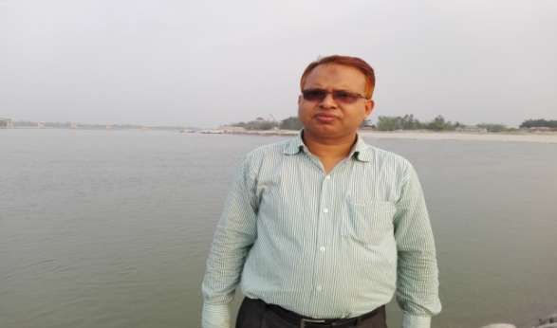
পরিচিতি
মোঃ একরামুল হক সরকার
প্রধান শিক্ষক
তিস্তা কে, আর ,খাদেম উচ্চ বিদ্যালয় ।
শ্রেনিঃ- ৮ম
বিষয়ঃ- বাংলাদেশ ও বিশ্ব পরিচয়
অধ্যায়ঃ ১
পাঠঃ ৪
তারিখঃ–
সময়ঃ- ৫০ মিনিট
অধ্যায় : 4, পাঠ: 3, সময়: ৫০ মিনিট
অধ্যায় : ৩, পাঠ: ১, সময়: ৫০ মিনিট

Slide 3
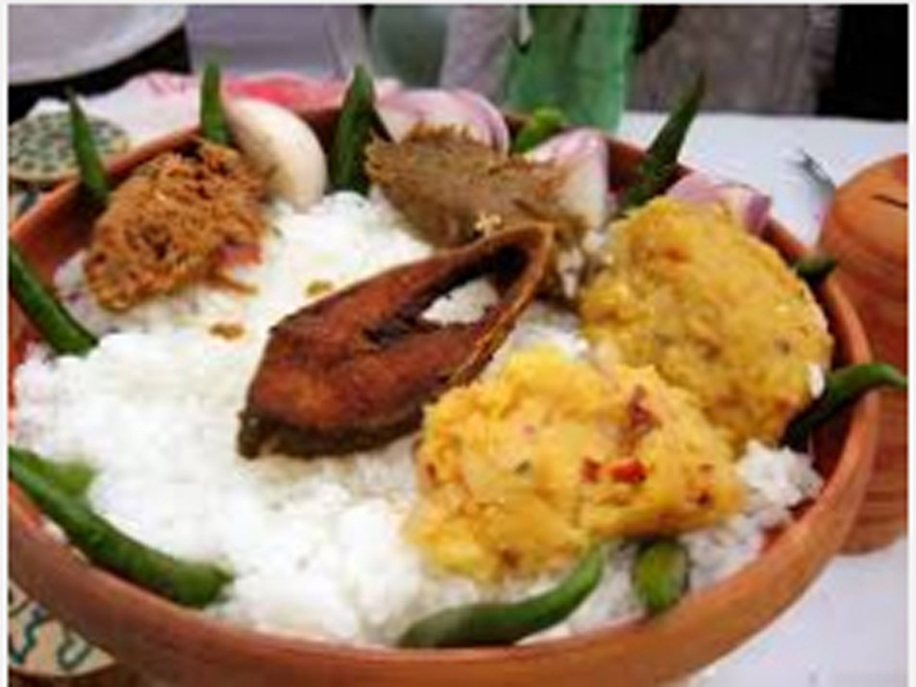
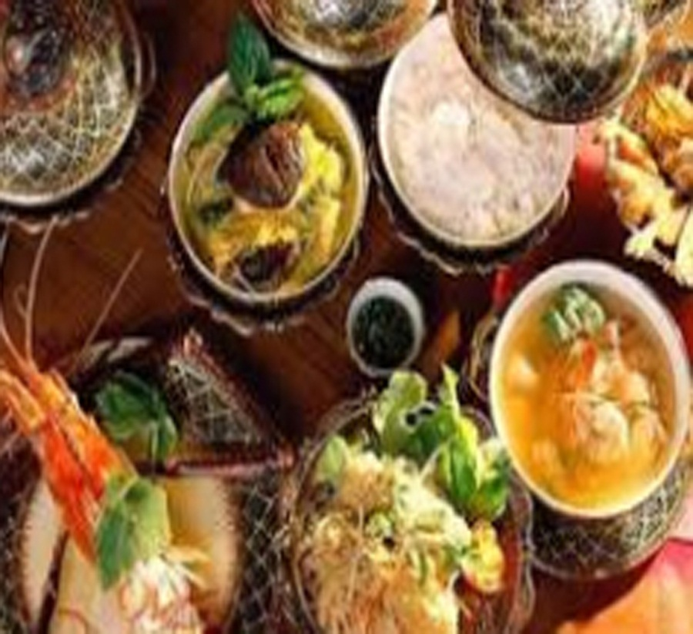
কি, খেতে ইচ্ছা করছে? চলো আরো কিছু দৃশ্য দেখা যাক, এগুলোও আমাদের একান্ত পরিচিত।
13Slide 13

Slide 4
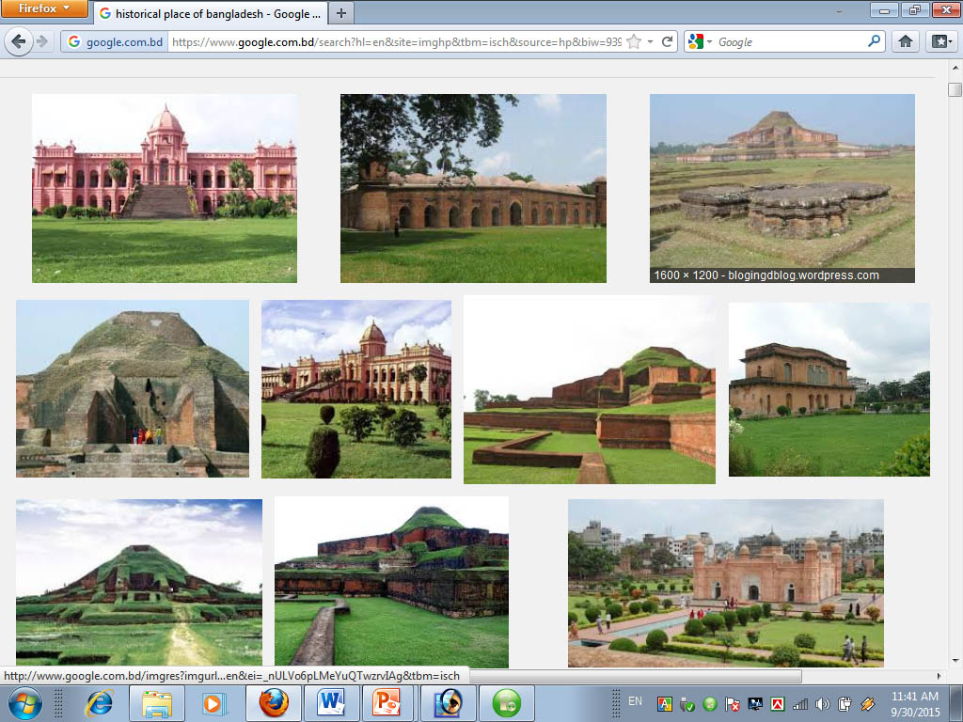
নিচের স্লাইডগুলো খুব মনোযোগ সহকারে দেখ

Slide 5
পাঠ ঘোষনা
আজকের পাঠ
বাংলাদেশের সংস্কৃতি ও শিল্পকলা
অধ্যায়ঃ ৩য়

Slide 6
শিখন ফল
১। সংস্কৃতি কি তা বলতে পারবে ।
২। দৃশ্যমান শিল্প কী তা ব্যাখ্যা করতে পারবে ।
৩। সাহিত্য শিল্প এবং সংগীত শিল্পের ব্যাখ্যা দিতে পারবে ।

Slide 7
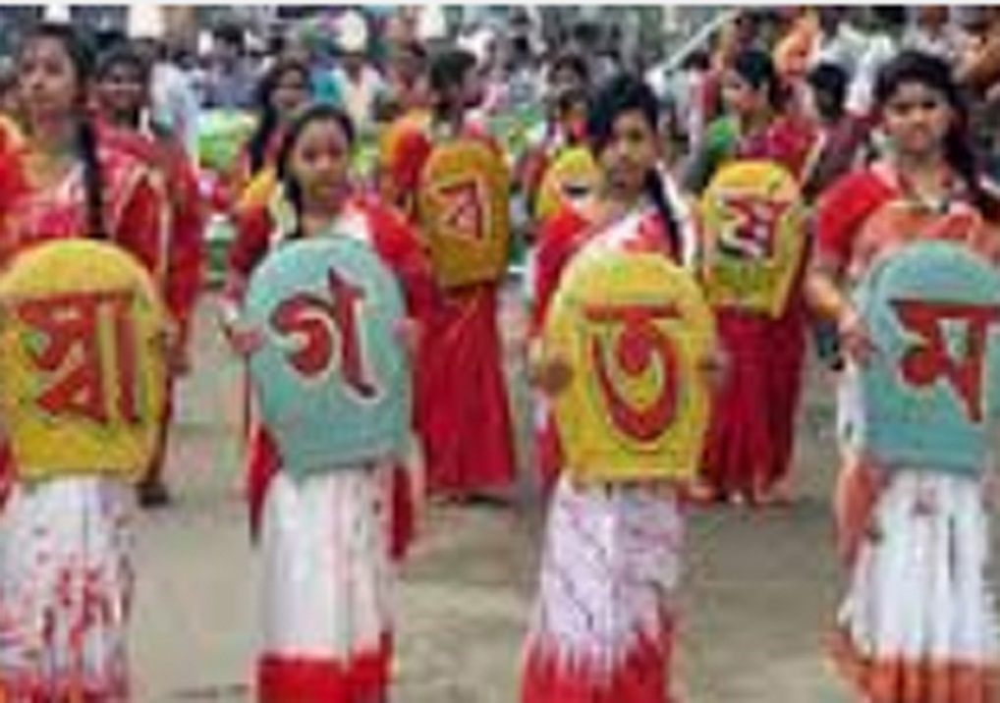
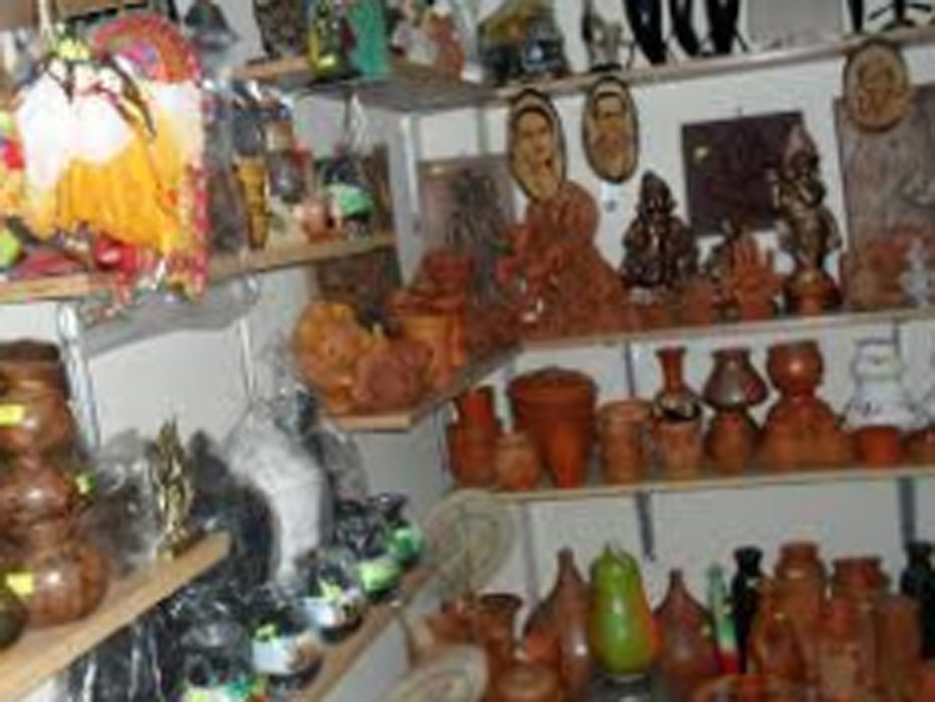
নিচের ছবিগুলোর সাথে পরিচিত কিনা ভাবো
আমরা এসব নিয়েই আছি, এসব নিয়েই বাঁচি । জিনিসটা কি ?

Slide 8
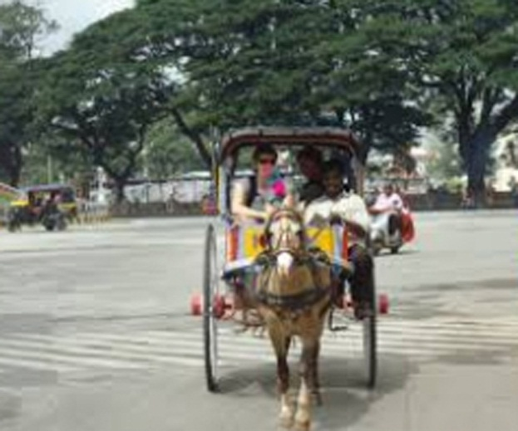
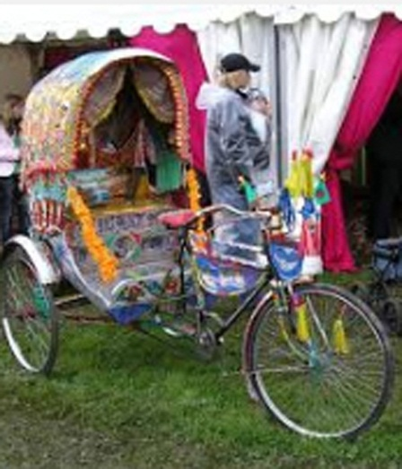
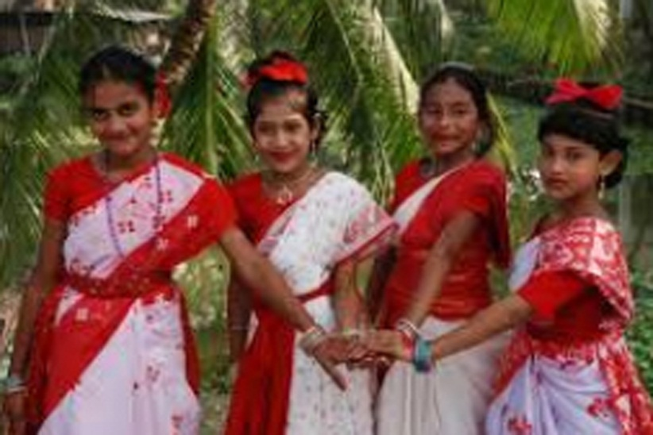
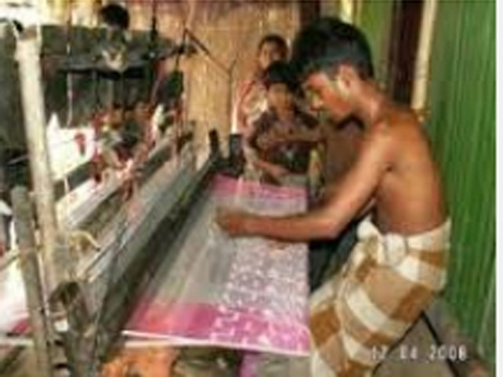
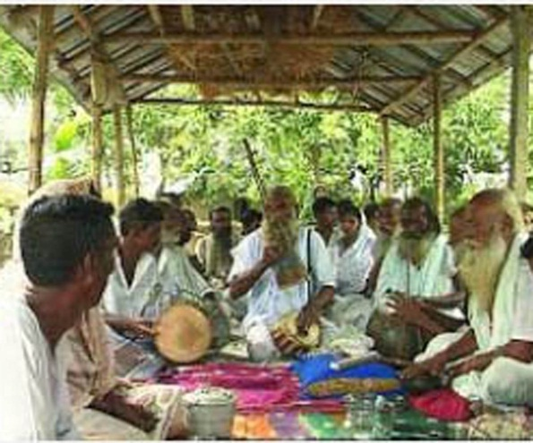
নিচের ছবিগুলো খুব মনোযোগ সহকারে দেখতে থাকো, এবং এগুলোর উপরে মন্তব্য করার জন্য তৈরি থাকো।
চলো আরো কিছু দৃশ্য দেখা যাক, সবগুলোই আমাদের একান্ত পরিচিত দৃশ্য।

Slide 9
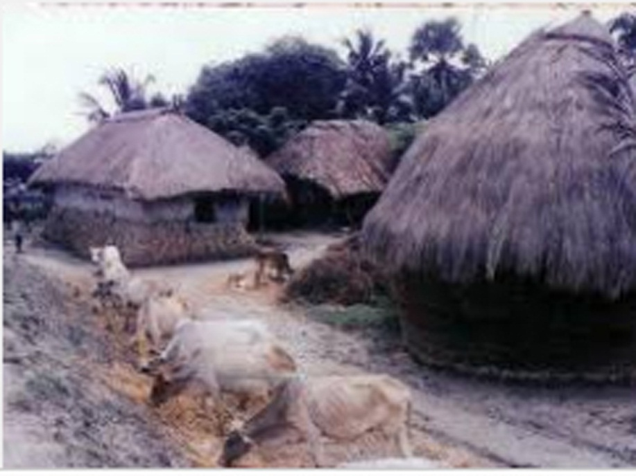
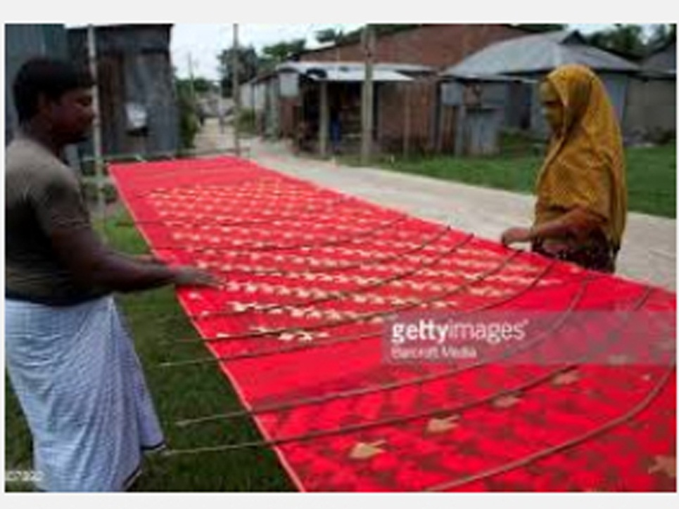
মাটি, খড় ও বাঁশের তৈরি চারচালা ঘর
জামদানি কাপড়
বাঙালির ঐতিহ্যবাহী সুনির্মিত ঘর হলো মাটি, খড় ও বাঁশের তৈরি দোচালা, চারচালা ঘর। মসলিন ও জামদানি কাপড়ের কাহিনী কিংবদন্তির সৃষ্টি করেছিল।

Slide 10
কোন জাতির জীবন যাপন আচার ব্যবহার অনুষ্ঠানাদি এবং তদের দারা কোন কিছু সৃষ্টি, তাকেই ঐ জাতিরসংস্কৃতি বলে ।
যেমন বাঙ্গালী সংস্কৃতি হলো
বাঙ্গালী খাবার মাছ-ভাত
বাঙ্গালী পোশাক
মাটির পাত্র ব্যাবহার
গ্রাম্য মেলা
জারী গান

Slide 11
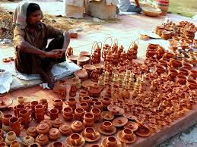
3Slide 3

Slide 12
মূল্যায়ন
দুইটি বাঙ্গালী সংস্কৃতির নাম বল ।
মাটির পাত্র ব্যাবহার, জারী গান

Slide 13
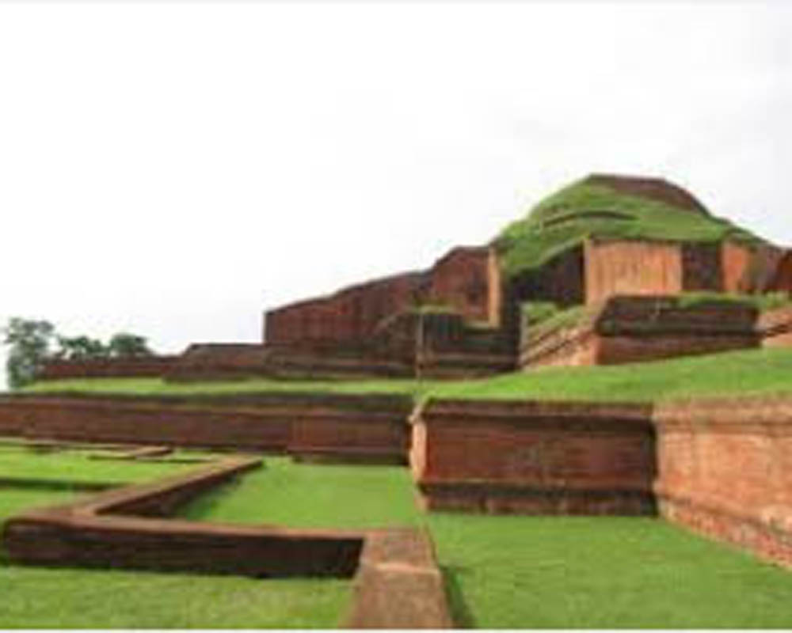
পাঠ-১। বাংলাদেশের দৃশ্যশিল্প
ঐতিহ্যবাহী পোড়ামাটির শিল্প
সোমপুর বিহার
২। বাঙালির ঐতিহ্যবাহী পোড়ামাটির শিল্প সারা দেশে পরিচিত। প্রাচীন ঐতিহ্যের সাক্ষ্য বহন করে চলেছে সোমপুর বিহার।

Slide 14
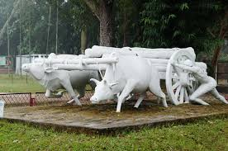
দৃশ্যমান শিল্প

Slide 15
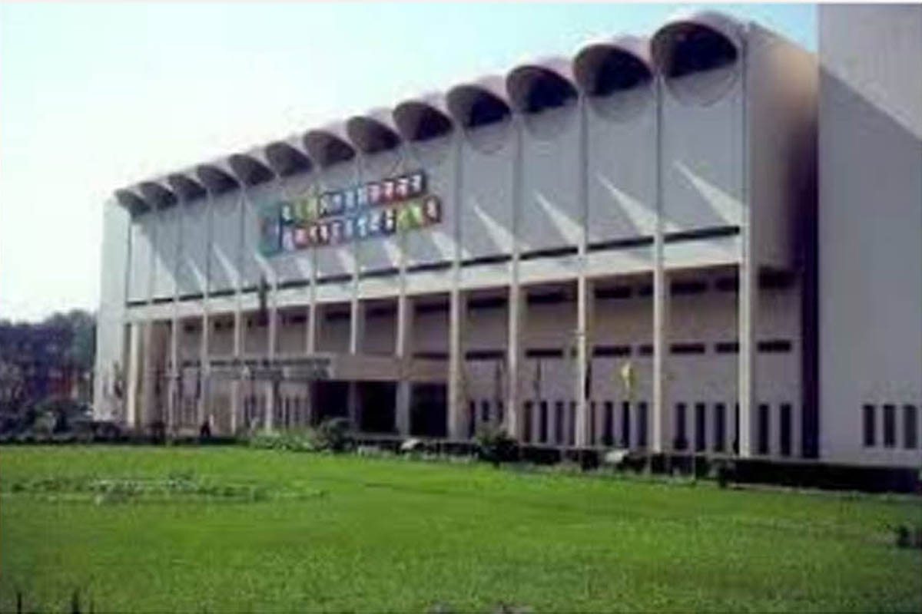
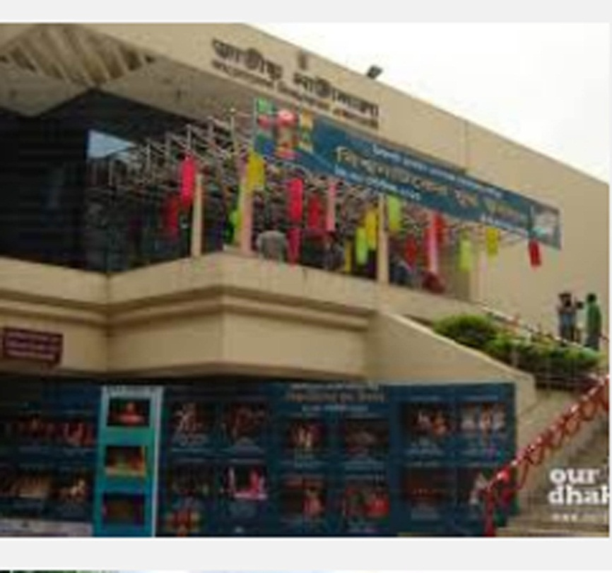
পাঠ-৪। বাংলাদেশের সাংস্কৃতিক প্রতিষ্ঠান
বাংলাদেশের জাতীয় জাদুঘর
জাতীয় নাট্যশালা
বাংলাদেশের জাতীয় জাদুঘর, জাতীয় নাট্যশালা ইত্যাদি প্রতিষ্ঠান মনন চর্চার কাজ করে চলেছে।

Slide 16
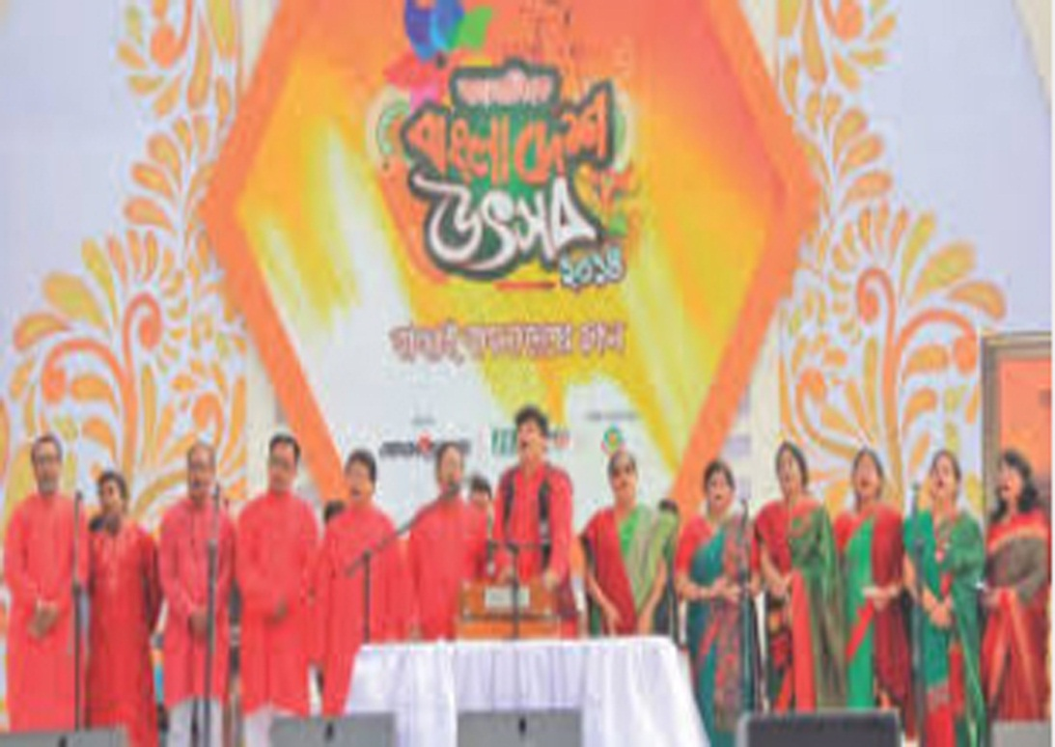
পাঠ-৩। সঙ্গীতশিল্প
পাঠ-৪। প্রতিষ্ঠান

Slide 17
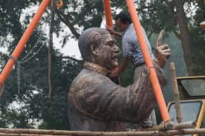
সাধারনত যেসব শিল্প কর্ম এক জায়গায় স্থাপিত,বস্তুগত এবং সব সময় দেখাযায় সেসব শিল্পকে দৃশ্যমান বলে।
যেমন -স্থাপত্য শিল্প ।

Slide 18
মূল্যায়ন
দৃশ্যমান শিল্প কাকে বলে ?

Slide 19
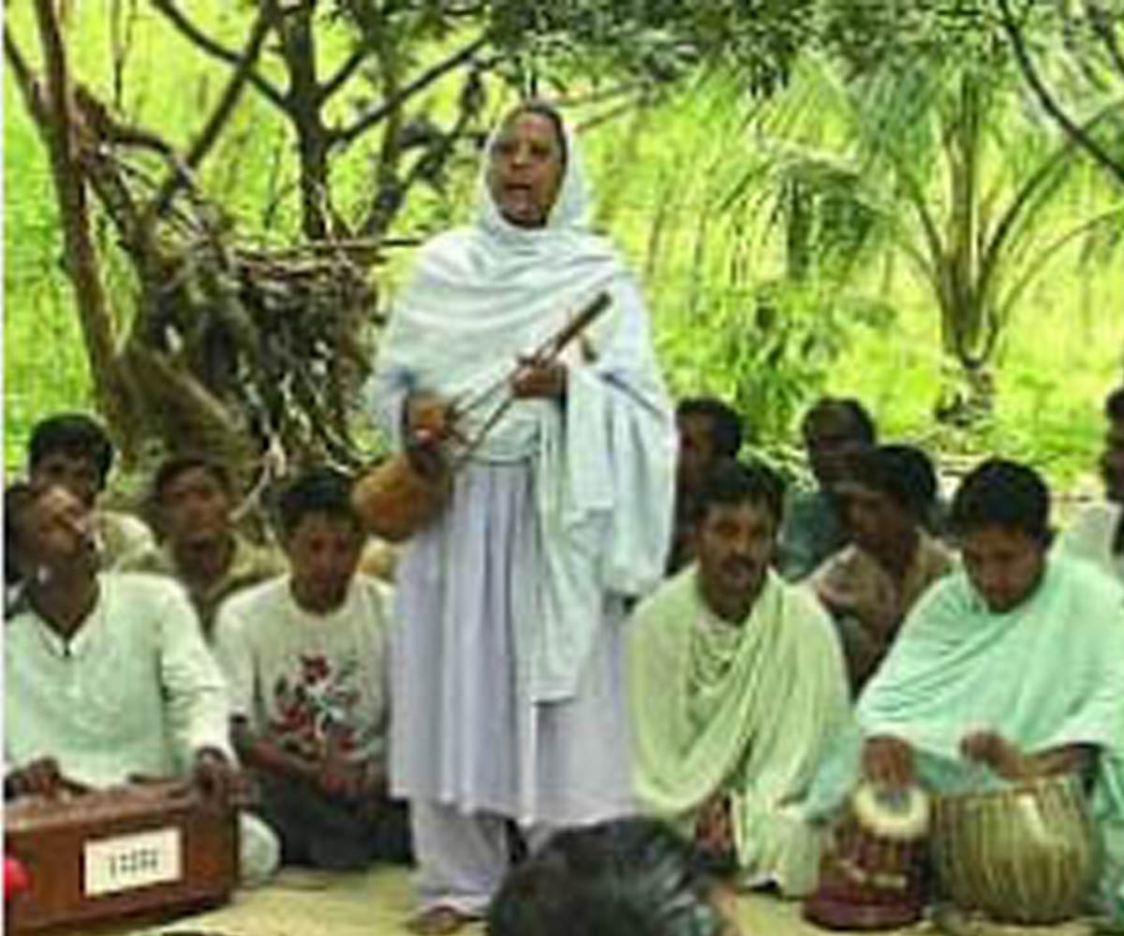
পাঠ-৩। বাংলাদেশের সঙ্গীতশিল্প
মুর্শিদি গান
মারফতি গান
বাংলা চিরকালই সংগীতের দেশ। এখানকার মাঠে-প্রান্তরে কৃষক হাল চাষ করতে করতে যেমন গান বেঁধেছে, তেমনি মাঝি নদী ও খালে নৌকা বাইতে বাইতে গলা ছেড়ে গান গেয়েছে। অবসরে মুর্শিদি গান ও পালাগানের আসর বসেছে।

Slide 20
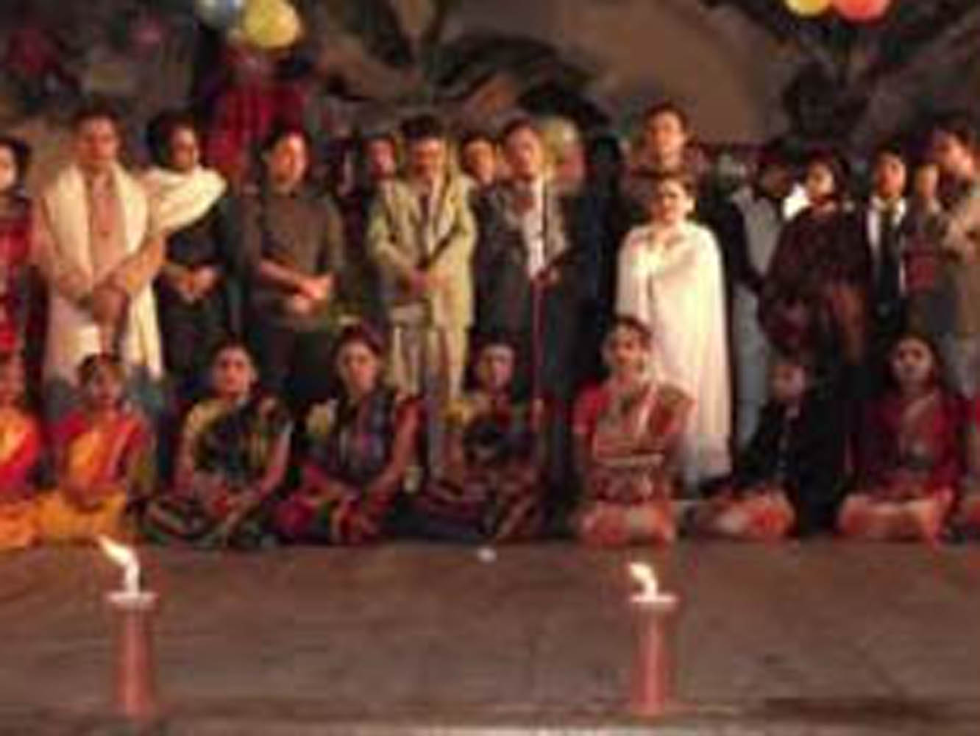
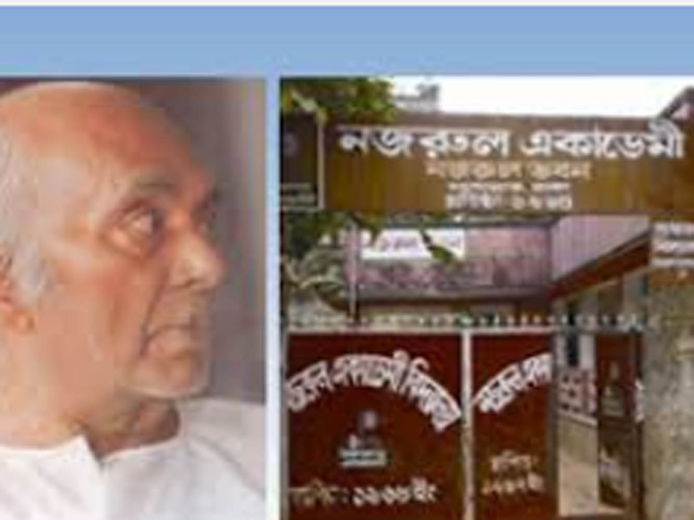
পাঠ-৪। বাংলাদেশের সাংস্কৃতিক প্রতিষ্ঠান
উদীচী শিল্পী গোষ্ঠী
নজরুল একাডেমী
আমাদের দেশের ঐতিহ্যবাহী সাংস্কৃতিক সংগঠনের মধ্যে নজরুল একাডেমীর কথা বিশেষভাবে উল্লেখযোগ্য। উদীচী শিল্পী গোষ্ঠী পূর্বকাল থেকেই গণসংগীতের চর্চা করে আসছে।

Slide 21
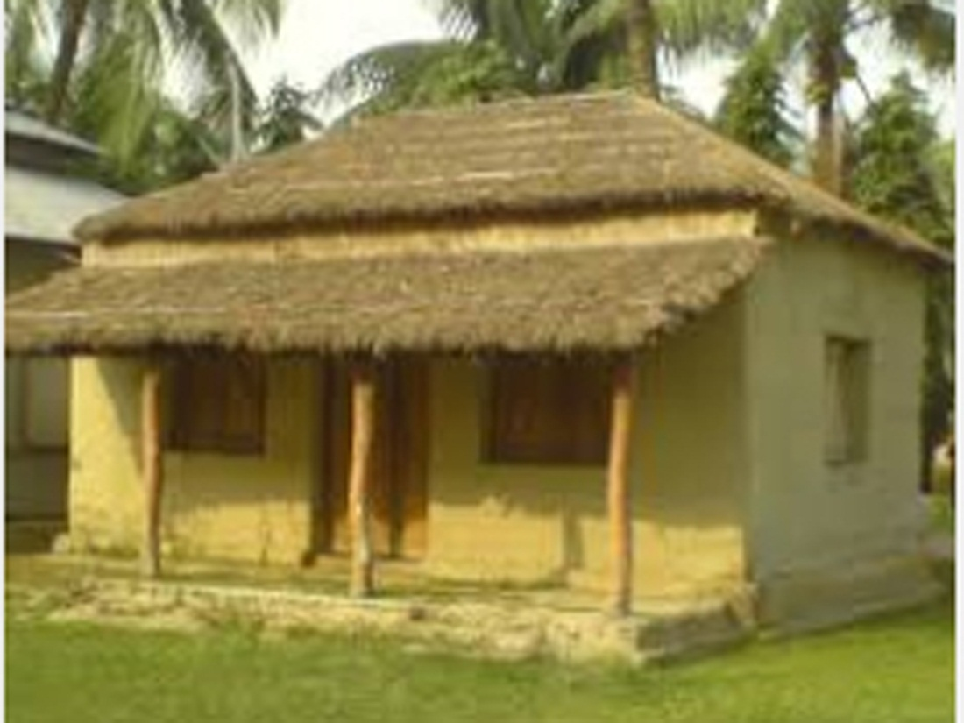
যে বিষয়টি নিয়ে আজ বিস্তারিত আলোচনা করবো তা হলঃ
পাঠ-১। দৃশ্যশিল্প
পাঠ-২। সাহিত্যশিল্প

Slide 22
মূল্যায়ন
দুইজন সাহিত্যিক এর নাম বল ।
রবীন্দ্রনাথ ঠাকুর , কাজী নজরুল ইসলাম

Slide 23
একক কাজ
এক জন পালাগান শিল্পীর নাম লেখ

Slide 24
এক বেঞ্চ এক দল
১। দৃশ্যশিল্প কী ? কয়েকটি দৃশ্যশিল্পের নাম লিখ ।

Slide 25
১। তোমার দেখা এবং অংশগ্রহণ করা কয়েকটি সংস্কৃতিক কর্মকান্ডের নাম লিখ।

Slide 26
